Slide 1
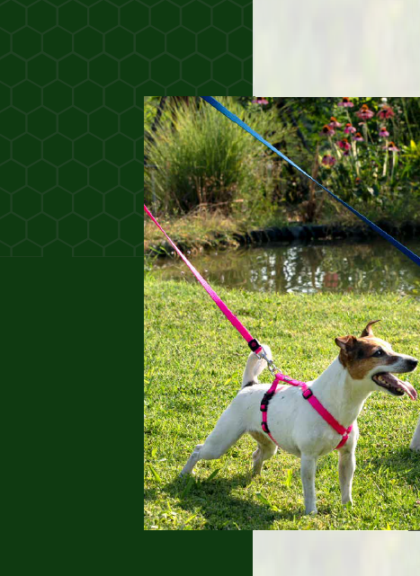
Новинки
категория амуниция
ТМ GIMDOG
май 2021

Slide 2
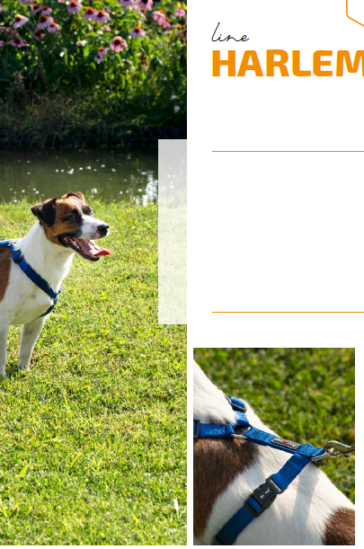
Линия Harlem сочетает в себе высокое качество нейлона и неопрена. Его детали и модели были тщательно разработаны до мельчайших деталей в частности: многофункциональный ручка, банджи Anti-Shock Leash, поворотные крючки, особо прочные пластиковые пряжки и уплотнительное кольцо для максимальной функциональности

Slide 3


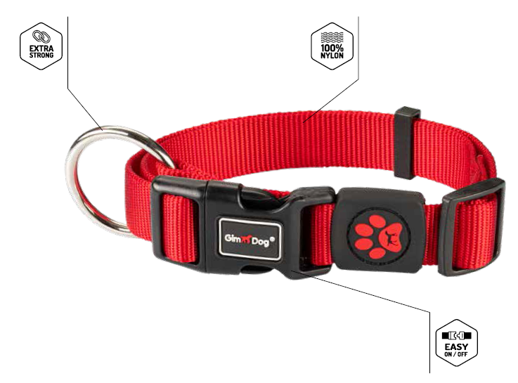
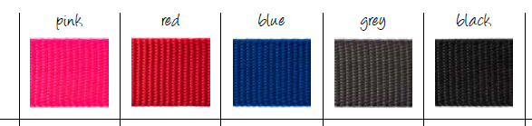
Ошейники изготовлены из высококачественного нейлона и пластика, устойчивого к истиранию.
Быстро расстегивающая пряжка и уплотнительное кольцо для максимального комфорта.
Полностью сварное уплотнительное кольцо позволяет легко прикрепить к поводку.
Сверхпрочный
для максимальной безопасности и комфорта
Полностью сварное уплотнительное кольцо
позволяет легко прикрепить к поводку
100% НЕЙЛОН
100% высококачественный нейлон, устойчивый к истиранию
Легкая пластиковая пряжка
пряжка быстро закрывается для дополнительной безопасности.
Конструкция обеспечивает систему, которая фиксирует пряжку и позволяет повторно застегнуть ошейник до того, как собака освободится от него

Slide 4

Артикул | Наименование сокращенное | Категория номенклатуры | Бренд | Цена ОПТ | РРЦ
80202003013 | Ошейник HARLEM нейлон 1.0*20-30см, черный | Ошейники,удавки | GimDog | 92.97 | 139.46
80202003011 | Ошейник HARLEM нейлон 1.0*20-30см, красный | Ошейники,удавки | GimDog | 92.97 | 139.46
80202003014 | Ошейник HARLEM нейлон 1.0*20-30 см, розовый | Ошейники,удавки | GimDog | 92.97 | 139.46
80202003026 | Ошейник HARLEM нейлон 1.0*20-30см, серый | Ошейники,удавки | GimDog | 92.97 | 139.46
80202003012 | Ошейник HARLEM нейлон 1.0*20-30см, голубой | Ошейники,удавки | GimDog | 92.97 | 139.46
80203505111 | Ошейник HARLEM нейлон 2.0*35-51см, красный | Ошейники,удавки | GimDog | 134.59 | 201.88
80204606626 | Ошейник HARLEM нейлон 2.5*46-66см, серый | Ошейники,удавки | GimDog | 165.58 | 248.37

Slide 5
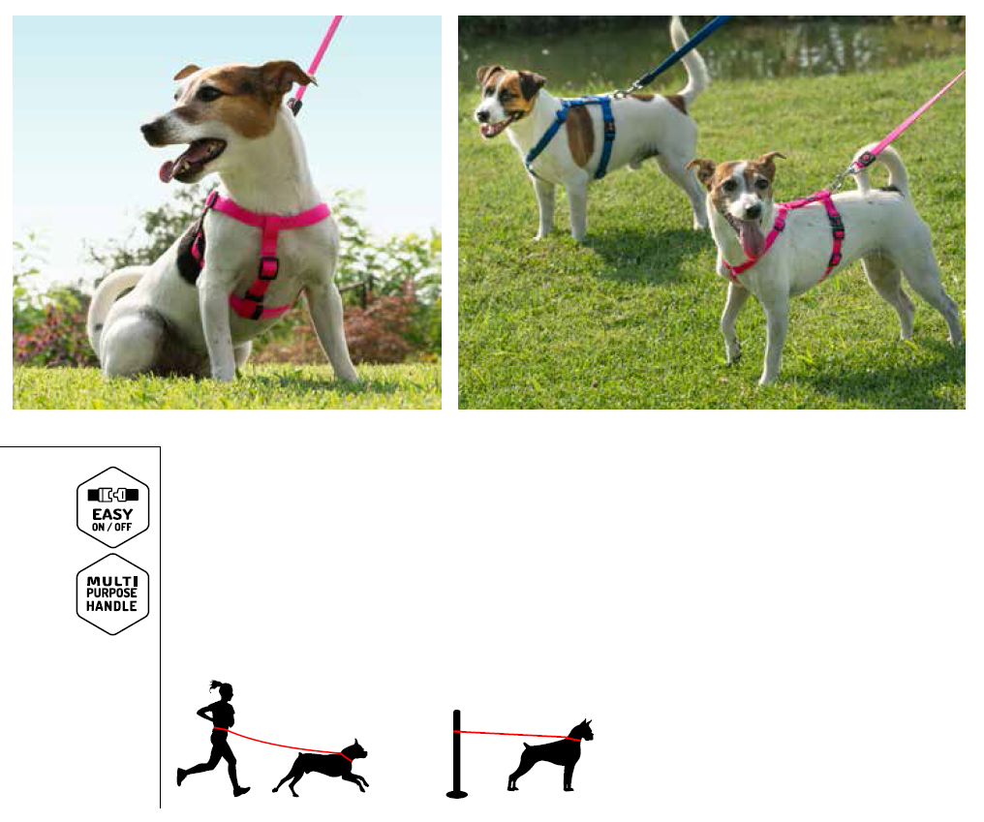
Идеальное сочетание производительности и силы
Эти поводки предназначены для собак, которые любят активный образ жизни на свежем воздухе
Прочный металлический крючок из хромированного полированного цинка, поворачивающийся на 360 °, удобно закрепляется на любом собачьем ошейнике или шлейке
Однотонные и яркие цвета легко увидеть

Slide 6

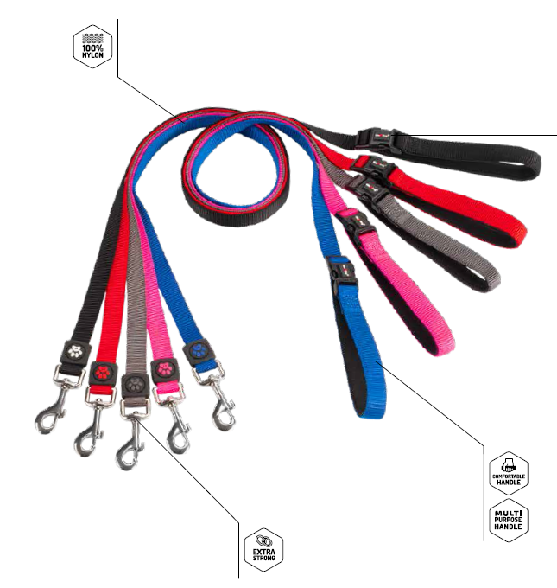
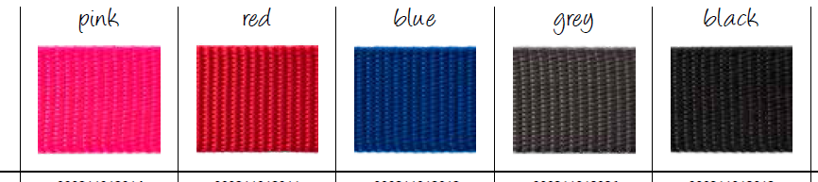
100% НЕЙЛОН
100% высококачественный нейлон, устойчивый к истиранию
Универсальная удобная ручка
мягкая ручка из неопрена для мягкого захвата
Сверхпрочный
поворотный крюк из цинкового сплава для тяжелых условий эксплуатации, что предотвращает спутывание

Slide 7

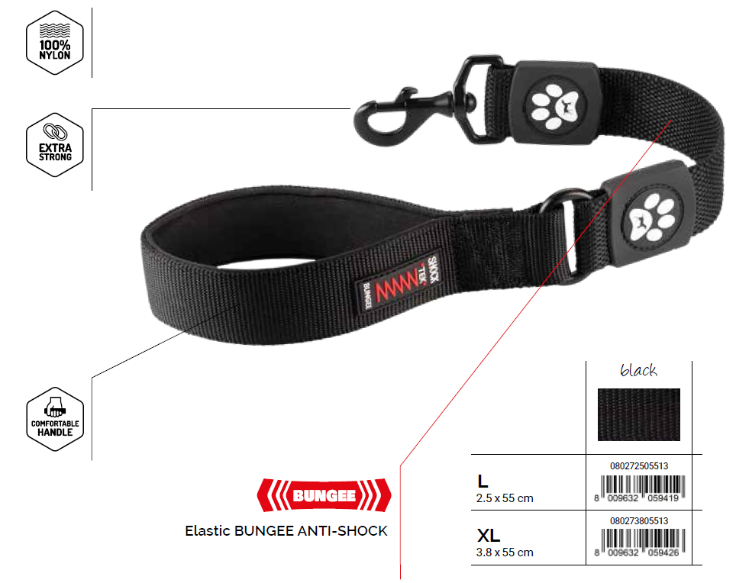
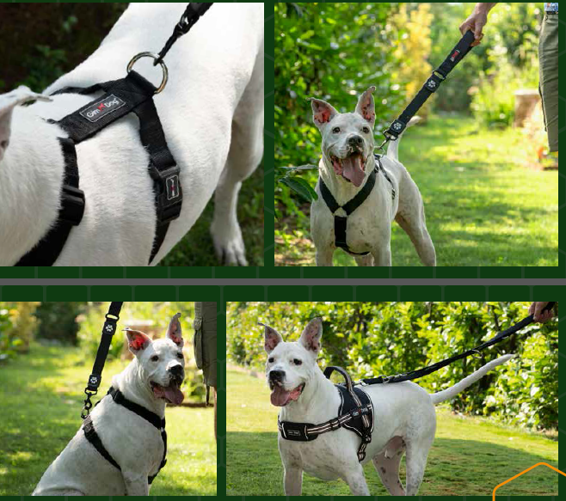
100% НЕЙЛОН
100% высококачественный нейлон, устойчивый к истиранию
Удобная ручка
мягкая ручка из неопрена для мягкого захвата
Эластичный BUNGEE ANTI-SHOCK
мягко исправляя рывки собаки, BUNGEE поводок
обеспечивает поглощение ударов
Этот поводок имеет амортизирующий эластичный пояс, высококачественный двухслойный нейлон и неопрен.
Ручка - для дополнительного комфорта.
Мягко исправляя рывки вашей собаки, этот поводок амортизирует удары.
Сверхпрочный
анодированный черный цинковый
сплав для тяжелых условий эксплуатации на 360 ° поворотный крючок, предотвращающий спутывание

Slide 8
Артикул | Наименование сокращенное | Категория номенклатуры | Бренд | Цена ОПТ | РРЦ
80242012013 | Поводок HARLEM неопрен 2.0*120см, черный | Поводки,водилки,перестежки | GimDog | 220.48 | 330.72
80242012011 | Поводок HARLEM неопрен 2.0*120см, красный | Поводки,водилки,перестежки | GimDog | 220.48 | 330.72
80242012014 | Поводок HARLEM неопрен 2.0*120см, розовый | Поводки,водилки,перестежки | GimDog | 220.48 | 330.72
80242012026 | Поводок HARLEM неопрен 2.0*120см, серый | Поводки,водилки,перестежки | GimDog | 220.48 | 330.72
80242012012 | Поводок HARLEM неопрен 2.0*120см, голубой | Поводки,водилки,перестежки | GimDog | 220.48 | 330.72
80272505513 | Поводок HARLEM BUNGEE двухслойный неопрен+нейлон с ручкой 2.5*55см, черный | Поводки,водилки,перестежки | GimDog | 239.96 | 359.94
80273805513 | Поводок HARLEM BUNGEE двухслойный неопрен+нейлон с ручкой 3.8*55см, черный | Поводки,водилки,перестежки | GimDog | 316.11 | 474.16

Slide 9
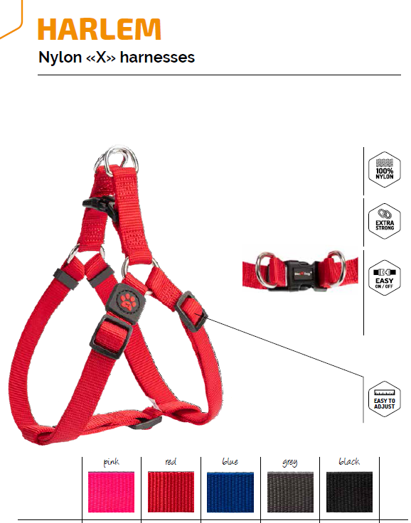
Эта шлея изготовлена ​​из мягкого, устойчивого к истиранию нейлона.
Обеспечивает более удобную посадку и меньшее давление вокруг шеи для облегчения тренировок и занятий на свежем воздухе с пластиковой верхней пряжкой, которая быстро закрывается и остается на месте. Разработан с регулируемыми трехсторонними нагрудными ремнями для быстрой регулировки и подгонки под любой обхват размеры. Прочная строчка для долговечного качества и два металлических D-образных кольца для надежной фиксации.
100% НЕЙЛОН
100% высококачественный нейлон, устойчивый к истиранию
Сверхпрочный
для максимальной безопасности и комфорта
Регулируемые трехсторонние нагрудные ремни
Быстрая и легкая пластиковая пряжка
пластиковая верхняя пряжка, которая быстро щелкает и остается на месте

Slide 10
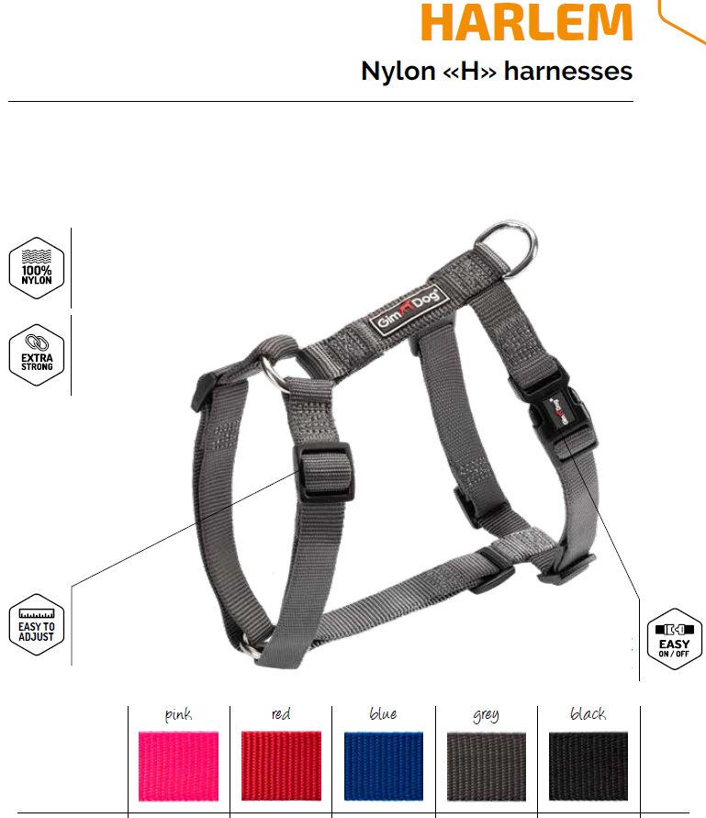
Шлея изготовлена ​​из мягкого, устойчивого к истиранию нейлона.
Обеспечивает более удобную посадку и меньшее давление на шею для облегчения тренировок и активного отдыха.
Разработана с регулируемыми нагрудными ремнями для быстрой регулировки и подгонки под различные размеры обхвата.
Прочная строчка для долговечного качества и металлическое D-образное кольцо для надежной фиксации.
100% НЕЙЛОН
100% высококачественный нейлон, устойчивый к истиранию
Сверхпрочный
для максимальной
безопасности
и комфорт
2 пластиковые боковые пряжки,
которые быстро закрываются и остаются максимально надежными

Slide 11
Артикул | Наименование сокращенное | Категория номенклатуры | Бренд | Цена ОПТ | РРЦ
80251506311 | Шлея HARLEM X нейлон 1.5*45-63см, красный | Шлеи | GimDog | 231.99 | 347.98
80252007711 | Шлея HARLEM X нейлон 2.0*53-77см, красный | Шлеи | GimDog | 292.2 | 438.3
80252007726 | Шлея HARLEM X нейлон 2.0*53-77см, серый | Шлеи | GimDog | 292.2 | 438.3
80252509913 | Шлея HARLEM X нейлон 2.5*65-99см, черный | Шлеи | GimDog | 372.78 | 559.17
80252509926 | Шлея HARLEM X нейлон 2.5*65-99см, серый | Шлеи | GimDog | 372.78 | 559.17
80261004411 | Шлея HARLEM H нейлон 1.0*33-44см, красный | Шлеи | GimDog | 193.03 | 289.54
80261004414 | Шлея HARLEM H нейлон 1.0*33-44см, розовый | Шлеи | GimDog | 193.03 | 289.54
80262509013 | Шлея HARLEM H нейлон 2.5*67-90см, черный | Шлеи | GimDog | 425.02 | 637.53
80262509026 | Шлея HARLEM H нейлон 2.5*67-90см, серый | Шлеи | GimDog | 425.02 | 637.53

Slide 12
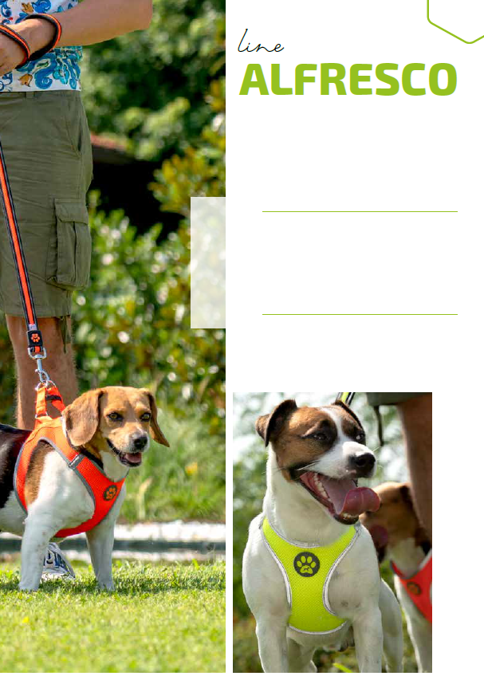
Alfresco - это линейка продукции, производимая с прочного и двойного воздухопроницаемого сетчатого материала для повышенного комфорта, светоотражающие детали обеспечат максимальная безопасность вашего питомца

Slide 13
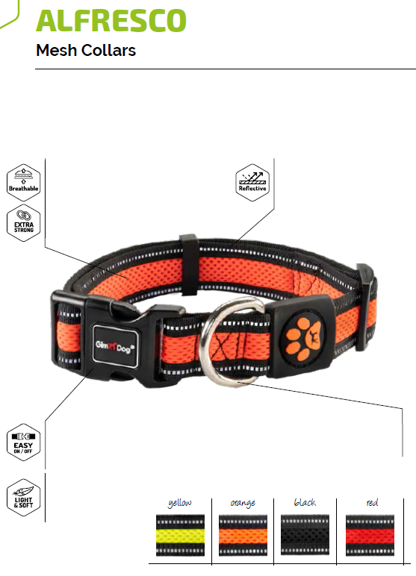
Ультра комфортный дизайн, который снижает давление, когда ваш друг тянет за шею.
Двухслойный материал для повышения прочности на разрыв и большей воздухопроницаемости. Легко и просто снимается.
Ткань имеет светоотражающую строчку для долговечности и металлическое D-образное кольцо для прикрепления идентификационных бирок и поводков.
Металлическое D-образное кольцо
Для удобного прикрепления идентификационных бирок и поводков
Светоотражающая строчка
для обеспечения видимости и безопасности
Быстро и легко расстегивающиеся пластиковые пряжки
Боковая пластиковая пряжка с регулируемой Tri-Glide для индивидуальной подгонки
Качественная воздушная сетка

Slide 14

Артикул | Наименование сокращенное | Категория номенклатуры | Бренд | Цена ОПТ | РРЦ
80302004013 | Ошейник Alfresco двойной неопрен 2.0*28-40см, черный | Ошейники,удавки | GimDog | 160.27 | 240.40
80302004016 | Ошейник Alfresco двойной неопрен 2.0*28-40см, желтый | Ошейники,удавки | GimDog | 160.27 | 240.40
80302004019 | Ошейник Alfresco двойной неопрен 2.0*28-40см, оранжевый | Ошейники,удавки | GimDog | 160.27 | 240.40
80302505113 | Ошейник Alfresco двойной неопрен 2.5*35-51см, черный | Ошейники,удавки | GimDog | 189.49 | 284.23
80302505116 | Ошейник Alfresco двойной неопрен 2.5*35-51см, желтый | Ошейники,удавки | GimDog | 189.49 | 284.23
80302505119 | Ошейник Alfresco двойной неопрен 2.5*35-51см, оранжевый | Ошейники,удавки | GimDog | 189.49 | 284.23
80303206613 | Ошейник Alfresco двойной неопрен 3.2*42-66см, черный | Ошейники,удавки | GimDog | 233.76 | 350.64
80303206616 | Ошейник Alfresco двойной неопрен 3.2*42-66см, желтый | Ошейники,удавки | GimDog | 233.76 | 350.64
80303206619 | Ошейник Alfresco двойной неопрен 3.2*42-66см, оранжевый | Ошейники,удавки | GimDog | 233.76 | 350.64

Slide 15
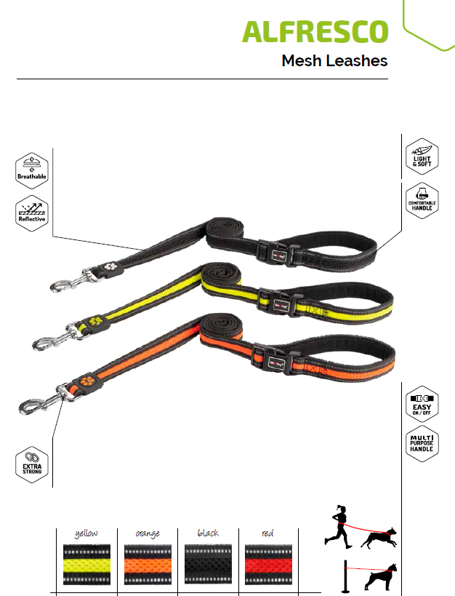
Поводки имеют легкую и прочную воздушную сетку высокого качества, которая обеспечивает полный контроль и отличный стиль.
Двухслойный для повышения прочности на разрыв. Кант имеет светоотражающую прострочку, чтобы вы и ваш питомец были в безопасности и всегда на виду.
Ручки обиты шелковистым мягким двухслойным флисом для комфорта.
Хром полированный, цинковый сплав из прочного металла, поворачивающийся на 360 °, удобно закрепляется на любом ошейнике или шлейке.
Качественная воздушная сетка
двухслойный слой для повышения прочности на разрыв и более дышащая функция
Воздухопроницаемость
Универсальная удобная ручка
Ручка из флиса для дополнительного комфорта
Светоотражающий кант
имеет светоотражающую прострочку для максимальной безопасности
владелец может регулировать размер в зависимости от ситуации и местности при ходьбе
оригинальный размер: для обычных прогулок и походов
отрегулирован до среднего размера: отличная длина для тренировок, зоны с высокой проходимостью
настроен на самый короткий размер: поводок заднего сиденья, более высокие зоны движения и пешеходные переходы для лучшего контроля
временный трос: можно настроить на более короткий трос; обернуть вокруг деревья или скамейка, чтобы обезопасить питомца, пока вы временно отсутствуете
Быстрая и легкая пластиковая пряжка
пластиковая пряжка, которая быстро закрывается для дополнительной безопасности
Сверхпрочный
цинковый сплав для тяжелых условий эксплуатации на 360 ° поворотный крюк, предотвращающий спутывает

Slide 16
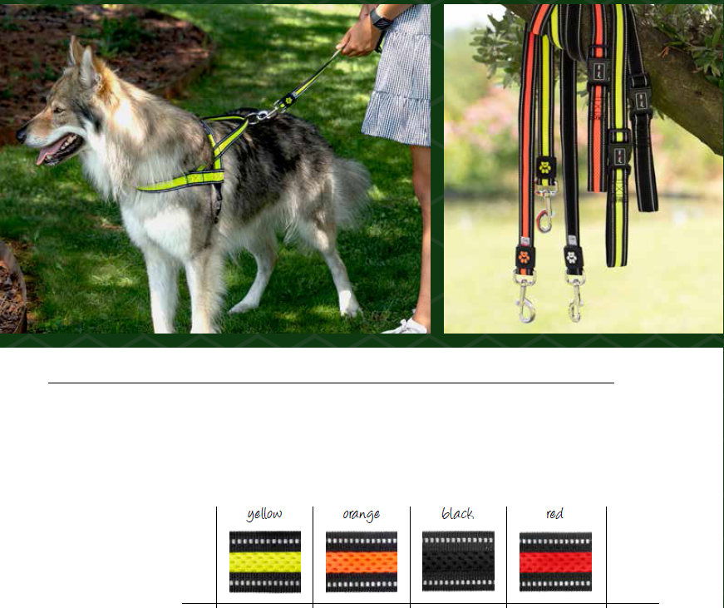

Прочная строчка для долговечного качества и полностью сваренные дуговой сваркой металлические уплотнительные кольца для повышения качества. Сплошные и яркие цвета легко увидеть. Обязательно выберите подходящий воротник из воздушной сетки или шлейку, чтобы завершить образ вашего друга

Slide 17
Артикул | Наименование сокращенное | Категория номенклатуры | Бренд | Цена ОПТ | РРЦ
80312012013 | Поводок Alfresco неопрен+флис 2.0*120см, черный | Поводки,водилки,перестежки | GimDog | 332.05 | 498.07
80312012016 | Поводок Alfresco неопрен+флис 2.0*120см, желтый | Поводки,водилки,перестежки | GimDog | 332.05 | 498.07
80312012019 | Поводок Alfresco неопрен+флис 2.0*120см, оранжевый | Поводки,водилки,перестежки | GimDog | 332.05 | 498.07
80312512013 | Поводок Alfresco неопрен+флис 2.5*120см, черный | Поводки,водилки,перестежки | GimDog | 366.58 | 549.87
80312512016 | Поводок Alfresco неопрен+флис 2.5*120см, желтый | Поводки,водилки,перестежки | GimDog | 366.58 | 549.87

Slide 18
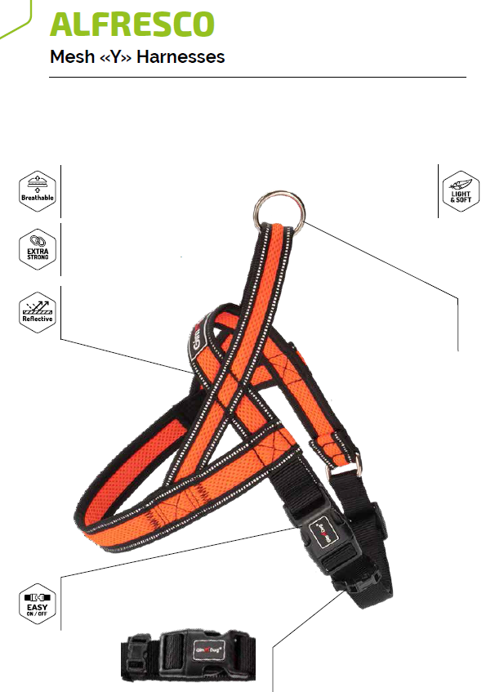
Ремни с воздушной сеткой имеют высокую воздухопроницаемость и прочную высококачественную воздушную сетку, комфортная подгонка под размер, полный контроль и стиль. Ультра-комфорт, легкий дизайн и прочный двухслойный материал для более высокой прочности на разрыв. Легко надевается и легко снимается, быстрое высыхание при намокании.
Прочный боковой выпуск - пластиковая пряжка с регулируемым тройным скольжением для индивидуальной подгонки.
Качественная воздушная сетка
Сверхпрочный
для максимальной безопасности и комфорта
Воздухопроницаемость
Полностью сварное уплотнительное кольцо
позволяет легко прикрепить к поводку
Быстро и легко расстегивающиеся пластиковые пряжки
Пластиковая пряжка, которая быстро закрывается для дополнительной безопасность
Дополнительный зажим для крепления ремешка кожа чище look-dog не соприкасается с пластиком
Ультра удобный дизайн
Дополнительный зажим для крепления ремешка

Slide 19
Артикул | Наименование сокращенное | Категория номенклатуры | Бренд | Цена ОПТ | РРЦ
80321505516 | Шлея Alfresco Y неопрен 1.5*42 45-55см, желтый | Шлеи | GimDog | 385.17 | 577.76
80321505519 | Шлея Alfresco Y неопрен 1.5*42 45-55см, оранжевый | Шлеи | GimDog | 385.17 | 577.76
80322007016 | Шлея Alfresco Y неопрен 2.0*55 58-70см, желтый | Шлеи | GimDog | 445.38 | 668.08
80322007019 | Шлея Alfresco Y неопрен 2.0*55 58-70см, оранжевый | Шлеи | GimDog | 445.38 | 668.08
80322509016 | Шлея Alfresco Y неопрен 2.5*70 72-90см, желтый | Шлеи | GimDog | 548.98 | 823.47
80323210013 | Шлея Alfresco Y неопрен 3.2*75 80-100см, черный | Шлеи | GimDog | 577.32 | 865.98
80323210019 | Шлея Alfresco Y неопрен 3.2*75 80-100см, оранжевый | Шлеи | GimDog | 577.32 | 865.98

Slide 20

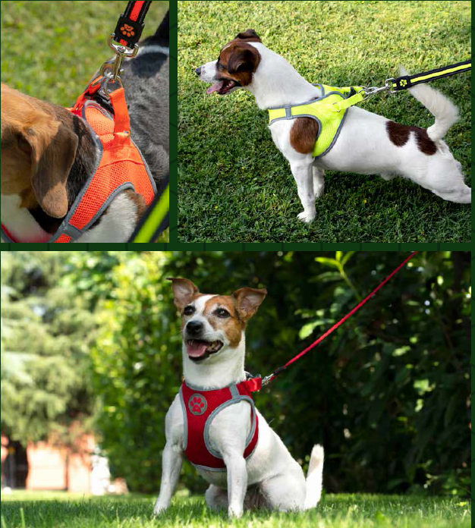
Шлея разработана с регулируемым ремешком на липучке для быстрой регулировки и индивидуального подхода для разных размеров обхвата грудной клетки питомца
Сверхмощная прострочка для долговечного качества
2 металлических D-образных кольца для фиксации поводка
Сплошные и яркие цвета легко увидеть

Slide 21
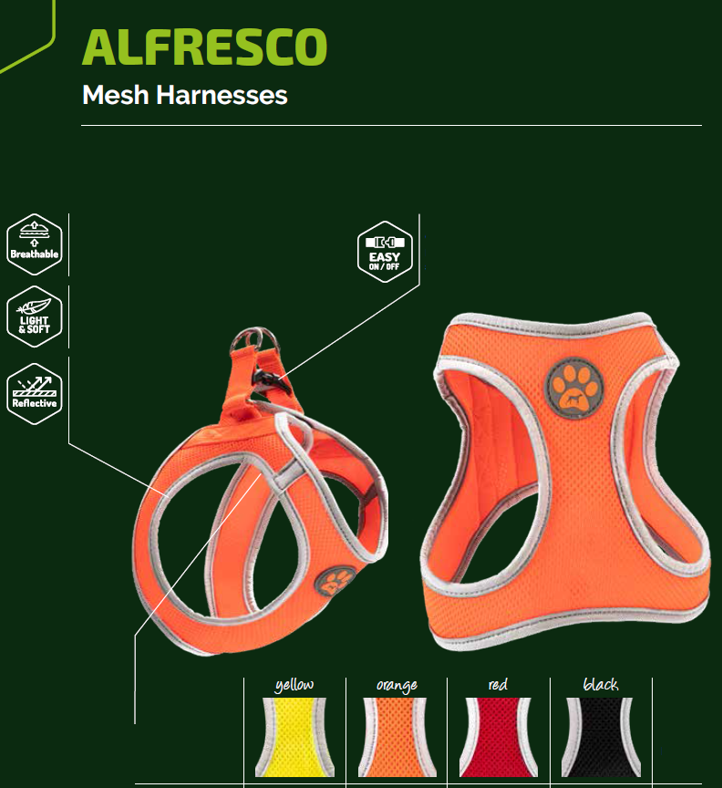
Шлеи оснащены устойчивой к истиранию воздушной сеткой высокой плотности толщиной 3 мм, которая обеспечивает сверх комфорт на шее и груди питомца. Меньше давления на шею, чем у классических шлей. Обеспечивает более легкие тренировки.
Светоотражающая окантовка по всей привязи жилета гарантирует дополнительная безопасность в темноте при выгуле собаки
Быстро и легко расстегивающиеся пластиковые пряжки
пластиковая пряжка, которая быстро закрывается для большей безопасности
Регулируемая липучка и размер ремешка
для быстрой настройки и на заказ подходит для разных размеров обхвата
Воздухопроницаемость
Качественная воздушная сетка
Светоотражающая окантовка
светоотражающие окантовки по всему жилету для максимальной безопасности

Slide 22
Артикул | Наименование сокращенное | Категория номенклатуры | Бренд | Цена ОПТ | РРЦ
80332803216 | Шлея Alfresco неопрен XXS 28-32см, желтый | Шлеи | GimDog | 300.17 | 450.25
80332803219 | Шлея Alfresco неопрен XXS 28-32см, оранжевый | Шлеи | GimDog | 300.17 | 450.25
80333403616 | Шлея Alfresco неопрен XS 34-36см, желтый | Шлеи | GimDog | 305.48 | 458.22
80333403619 | Шлея Alfresco неопрен XS 34-36см, оранжевый | Шлеи | GimDog | 305.48 | 458.22
80333403611 | Шлея Alfresco неопрен XS 34-36см, красный | Шлеи | GimDog | 305.48 | 458.22
80333704019 | Шлея Alfresco неопрен S 37-40см, оранжевый | Шлеи | GimDog | 334.70 | 502.05
80333704011 | Шлея Alfresco неопрен S 37-40см, красный | Шлеи | GimDog | 334.70 | 502.05
80334104413 | Шлея Alfresco неопрен M 41-44см, черный | Шлеи | GimDog | 353.30 | 529.95
80334705016 | Шлея Alfresco неопрен L 47-50см, желтый | Шлеи | GimDog | 382.52 | 573.78

Slide 23
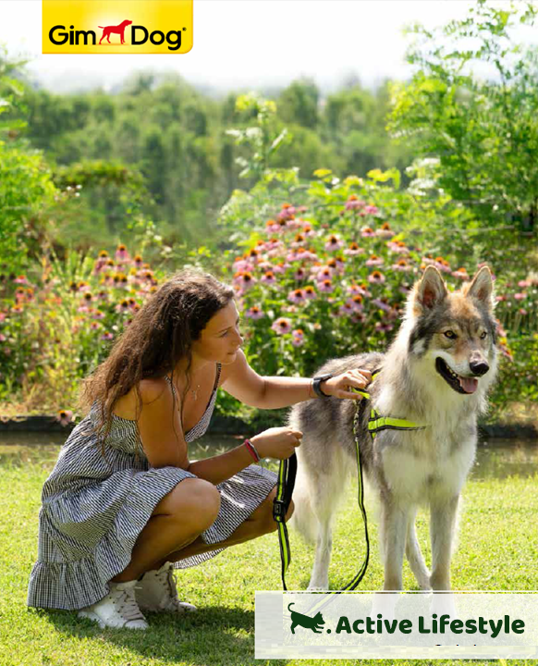
Cпасибо за внимание!

